Slide 1
ВЛИЯНИЕ ГЕОЛОГИЧЕСКОГО СТРОЕНИЯ ВДОЛЬ ТРАСС СЕЙСМИЧЕСКИХ ЛУЧЕЙ
НА ДИНАМИЧЕСКИЕ ПАРАМЕТРЫ СЕЙСМИЧЕСКИХ ВОЛН
Г. Н. Иванченко, И. А. Санина*
Институт динамики геосфер имени академика М. А. Садовского
Российской академии наук, Москва, Россия
Триггерные эффекты в геосистемах (18–22 мая 2026 г., Коломна, Россия)

Slide 2
Что послужило триггером нашего исследования?
Более тридцати лет назад в работах, Невского(1987), Sato (1988)Гамбурцева(1992), Копничева (1985) и других было показано, что вариации скоростей сейсмических волн и эффективной добротности могут рассматриваться как индикаторы изменения напряженно-деформированного состояния среды .
В перечисленных работах были рассмотрены вариации параметра затухания в сейсмически активных районах, т.к. для них можно собрать представительный экспериментальный материал по землетрясениям, произошедшим в разные годы, а также, на испытательных полигонах бывшего СССР, США и Китая, где были произведены многочисленные взрывы в различное время.
Для сейсмически стабильных регионов такие исследования практически не проводились.
Одними из первых в данном направлении являются исследования , выполненные в (Кочарян и др.2011), где приведены результаты измерений, проведенных в двух асейсмичных регионах – Семипалатинский полигон, источник – подземные ядерные взрывы, которые проводились с 1964 по 1989 г. и на территории ВЕП-Геофизическая обсерватория ИДГ РАН «Михнево», источник – карьерные взрывы, зарегистрированные малоапертурной сейсмической группой в период с 2006 по 2009гг.

Slide 3
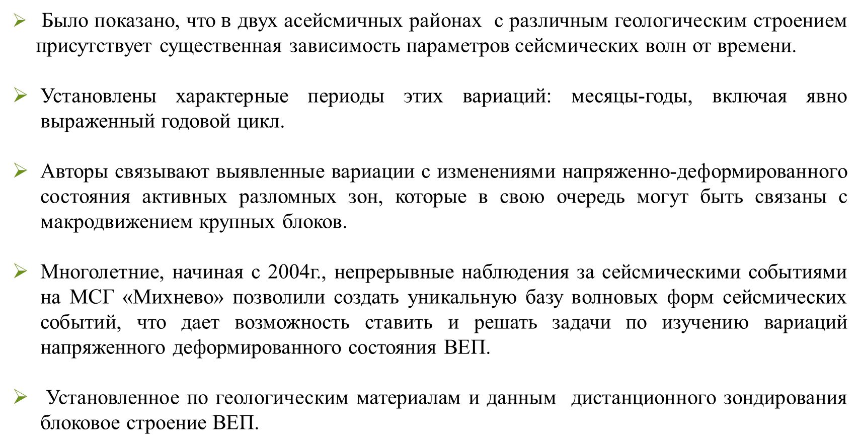
Было показано, что$в$ двух асейсмичных районах с различным геологическим строением присутствует существенная зависимость параметров сейсмических волн от времени.
Установлены характерные периоды этих вариаций: месяцы-годы, включая явно выраженный годовой цикл.
Авторы связывают выявленные вариации с изменениями напряженно-деформированного состояния активных разломных зон, которые в свою очередь могут быть связаны с макродвижением крупных блоков.
Многолетние, начиная с 2004г., непрерывные наблюдения за сейсмическими событиями на МСГ «Михнево» позволили создать уникальную базу волновых форм сейсмических событий, что дает возможность ставить и решать задачи по изучению вариаций напряженного деформированного состояния ВЕП.
Установленное по геологическим материалам и данным дистанционного зондирования блоковое строение ВЕП.

Slide 4
Данные и методика
Использованы записи на центральных приборах МСГ «Михнево» пяти карьеров, расположенных в различных азимутах и на различных расстояниях от Михнево за период наблюдений с 2007 по 2024 г.г.
Согласно методике [Копничев и др., 2009, 2013] рассматривается изменение во времени отношения логарифма амплитуд поперечной волны к продольной или логарифм отношения максимальной амплитуды в группе поперечных волн к максимальной амплитуде в группе продольных волн, т.е. Lg(AS/АP) или Lg(ASmax/APmax), зарегистрированных на вертикальном канале сейсмоприемника. В нашем случае анализируется логарифм отношения максимальных амплитуд, что позволило более четко выделить полезный сигнал по сравнению с первым вступлением волн Р и S, учитывая достаточно малую магнитуду рассматриваемых событий.
Использовался частотных диапазон 3-9 Гц.

Slide 5

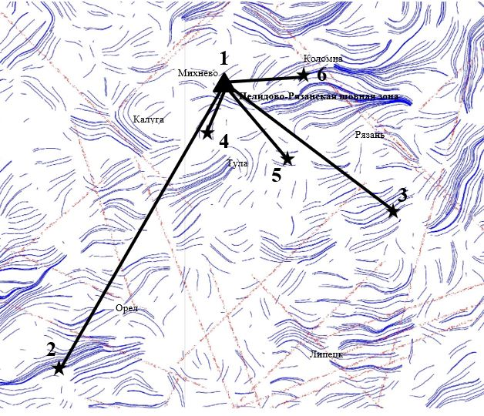
Карта-схема взаимного расположения карьеров с расстояниями от центра МСГ «Михнево» (54.95 37.76)
1 – Геофизическая обсерватория «Михнево»
2 – карьер «Михайловский ГОК» 52.32 35.43 R=330км
3 –карьер «Кораблинский» 53.90 40.20 R=196км
4 – карьер «Новогуровский» 54.48 37.33 R=59км
5 – группа карьеров в р-не г. Венев 54.39 38.20 R=70км
6 – группа карьеров в р-не г. Коломна 55.18 38.81 R=70км
трассы распространения сейсмических лучей;
линии вытянутости роз-диаграмм малых
линеаментов
протяженные линеаменты

Slide 6
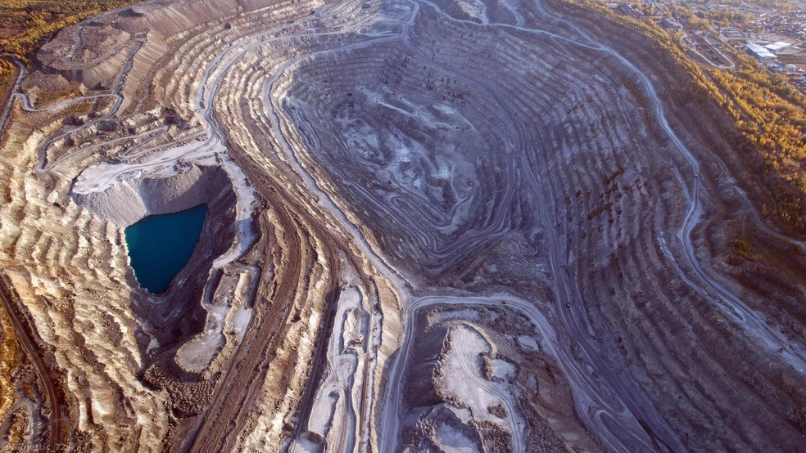
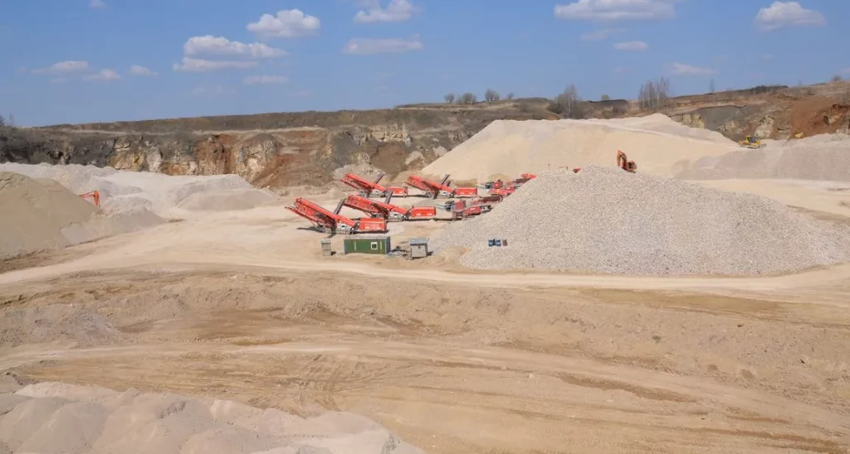
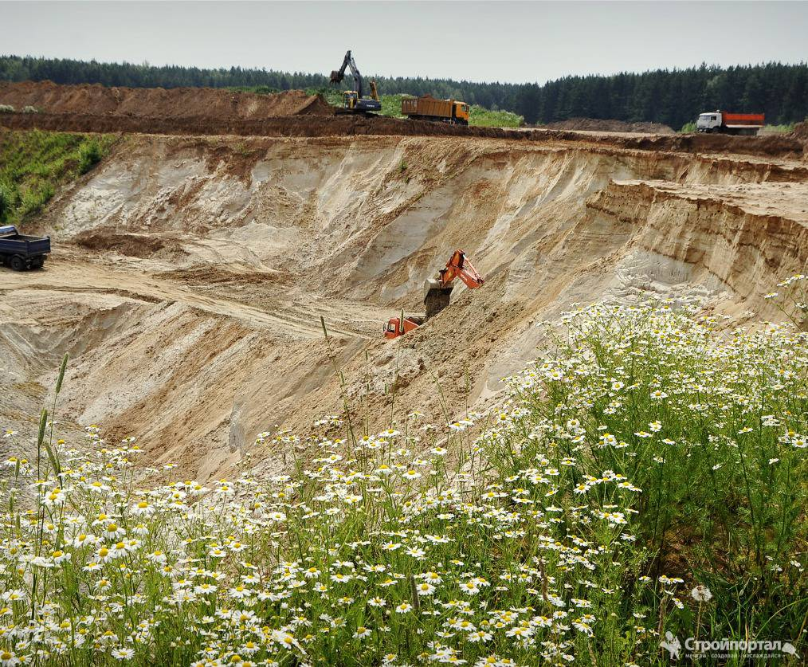
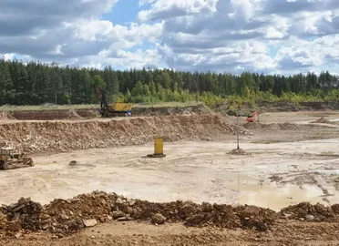
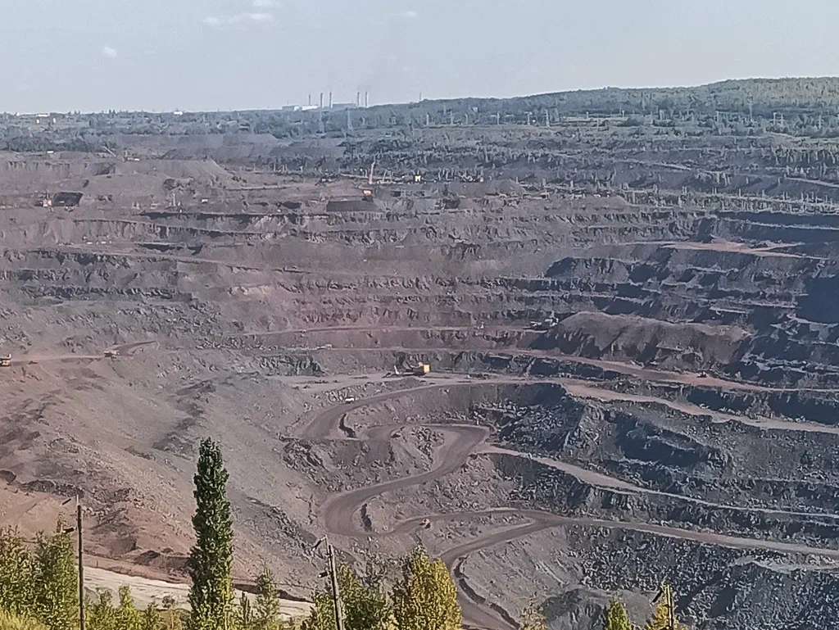
Новогурский карьер
Веневский карьер
Коломенский карьер
Кораблинский карьер
Михайловский карьер

Slide 7

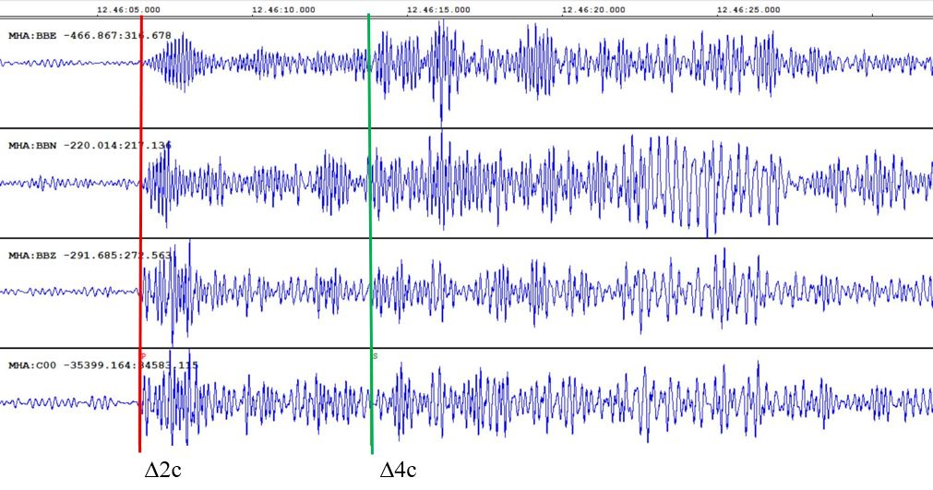
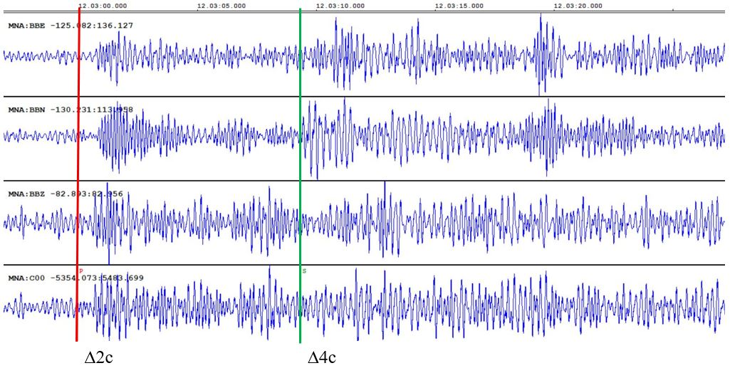
Волновые формы :
Карьер «Новогуровский»
Карьер в р-не г. Венев
06.11.2014 Т0 12:45:56,0 Тр 12:46:06,3 Тs 12:46:13,5
03.09.2015 Т0 12:02:48 Тр 12:03:00 Тs 12:03:09

Slide 8
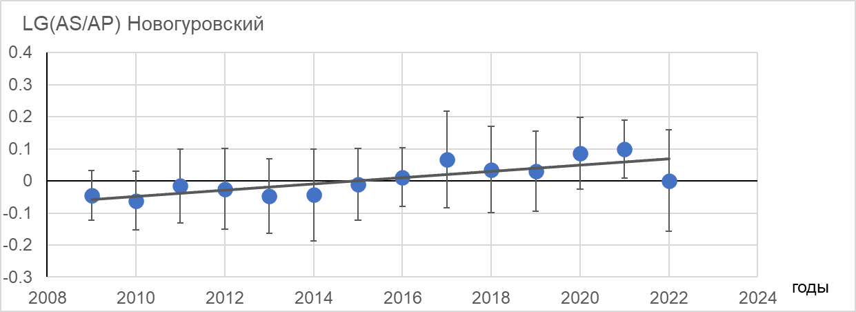
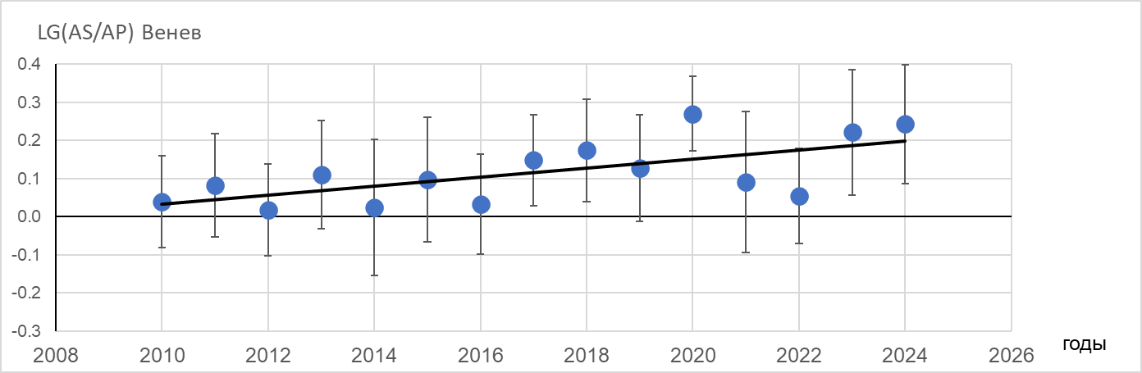
Логарифмы отношения амплитуд
Карьер «Новогуровский»
Группа карьеров
г. Венев

Slide 9
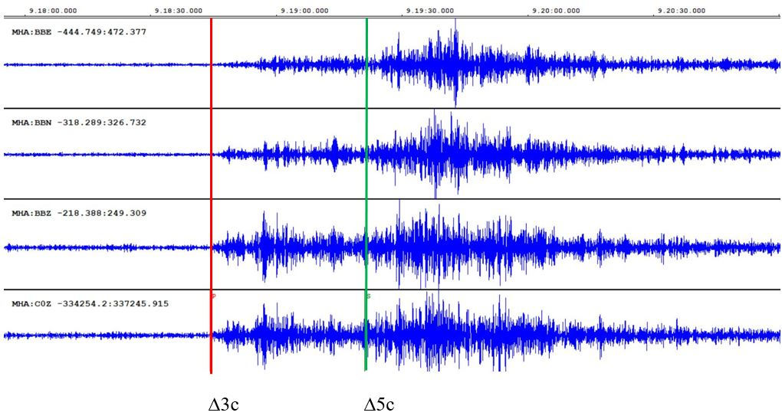
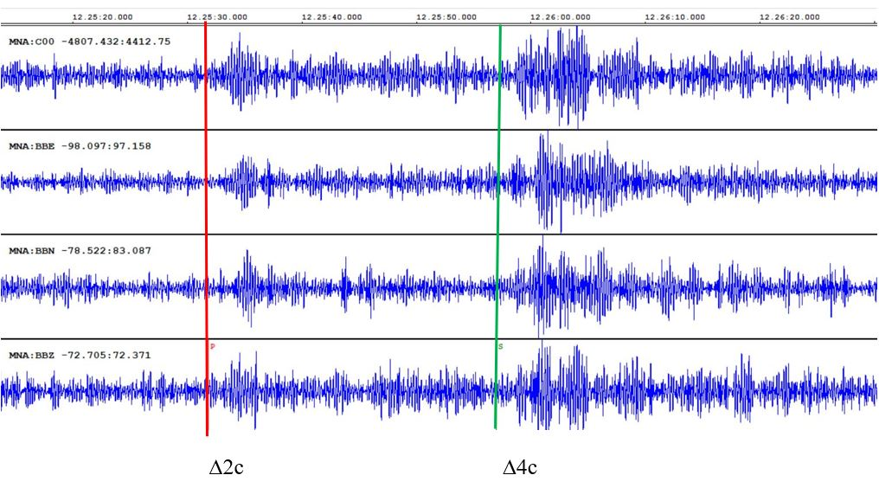
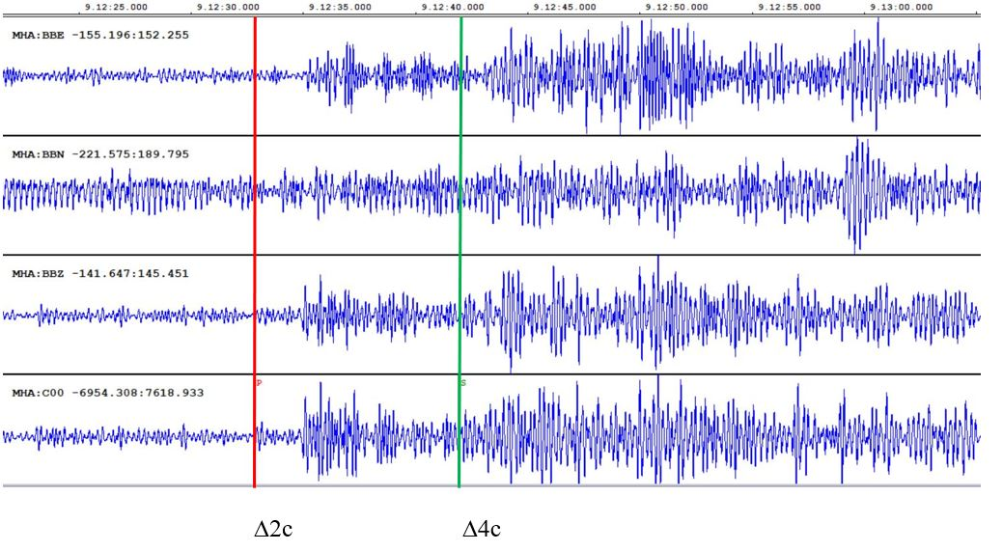
Волновые формы
Михайловский ГОК
Карьер «Кораблинский»
28.01.2022г. То 09:17:58.8 Тр 09:18:44.9 Тs 09:19:21.1
15.02.2016 То 12:25:00 Тр 12:25:32 Тs 12:25:57
Карьер в р-не г. Коломна
16.04.2015 То 09:12:24 Тр 09:12:34 Тs 09:12:42

Slide 10
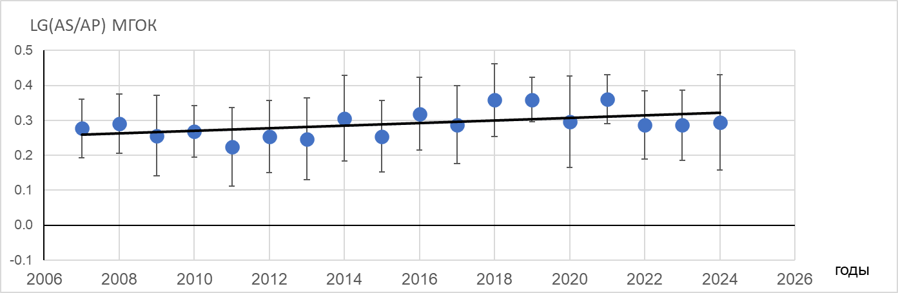
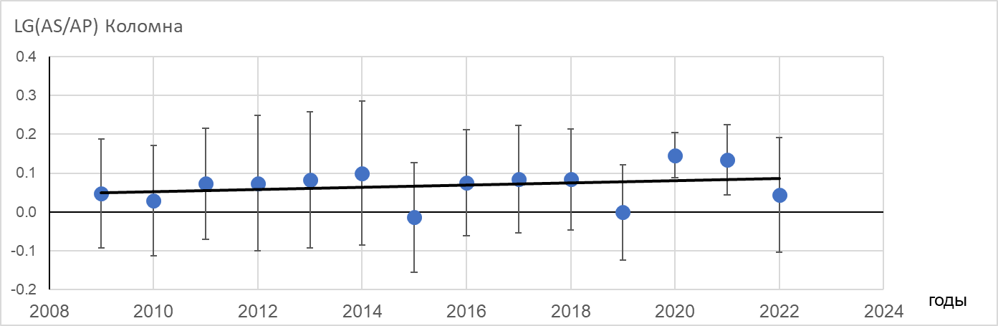
Логарифмы отношения амплитуд
Михайловский ГОК
Группа карьеров г. Коломна

Slide 11
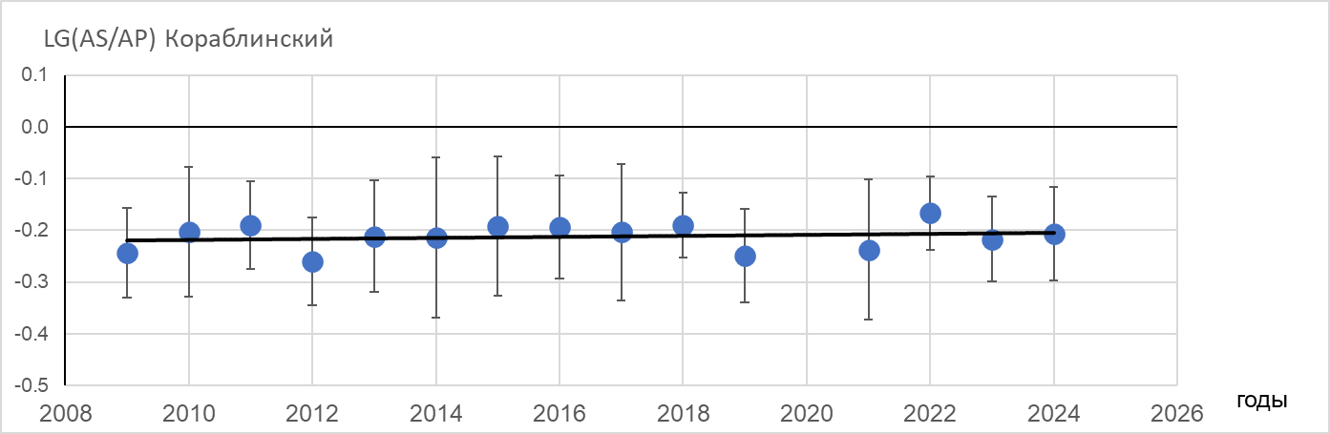
Логарифмы отношения амплитуд
Кораблинский

Slide 12
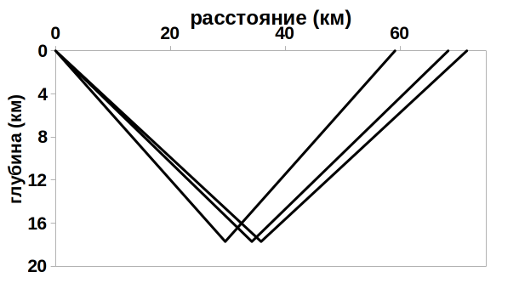
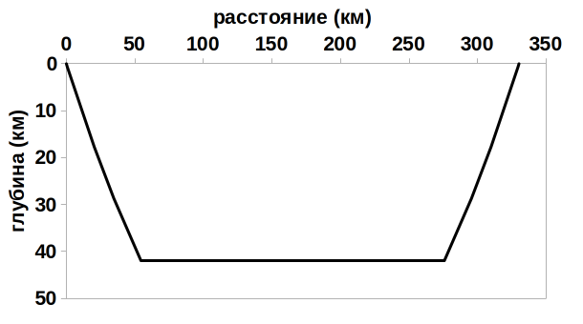
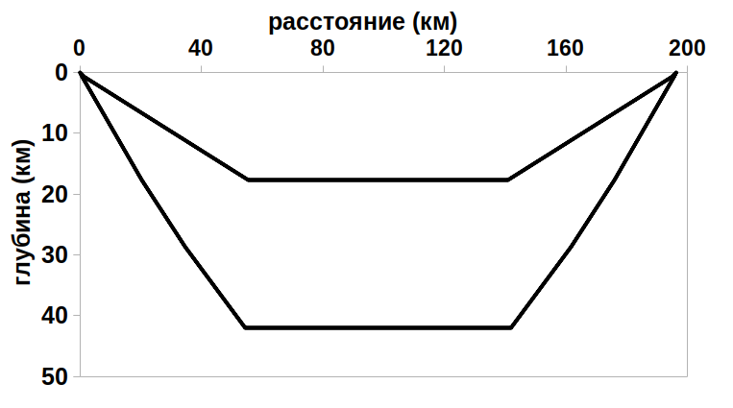
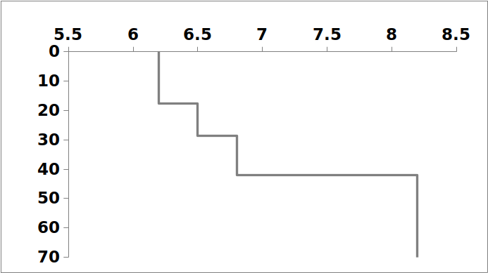
Траектории лучей
Новогуровский; Венев; Коломна
Михайловский ГОК
T_{P}=11.1; 12.4; 12.9 c
T_{P}=48.3c
K1
M
Кораблинский
Модель скоростей Р волн
V_{P}(kм/c)
T_{P}=32.0c
K1
Глубина (км)
K1
K2
T_{P}=32.0c
M
M

Slide 13
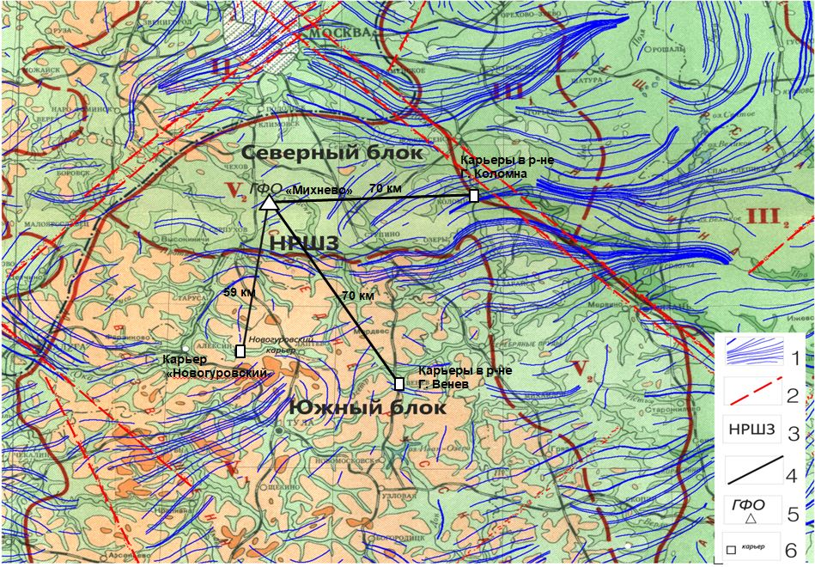
Схема геоморфологического строения Центральной части ВЕП с элементами компьютерного дешифрирования [Иванченко, Горбунова, 2015]
1 – линии вытянутости роз-диаграмм малых линеаментов; 2 – протяженные линеаменты;
3 – Нелидово-Рязанская шовная зона; 4 – трассы распространения сейсмических лучей;
5 – Геофизическая обсерватория «Михнево»; 6 – карьер «Новогуровский» и группы карьеров в р-не г. Коломна г. Венев

Slide 14
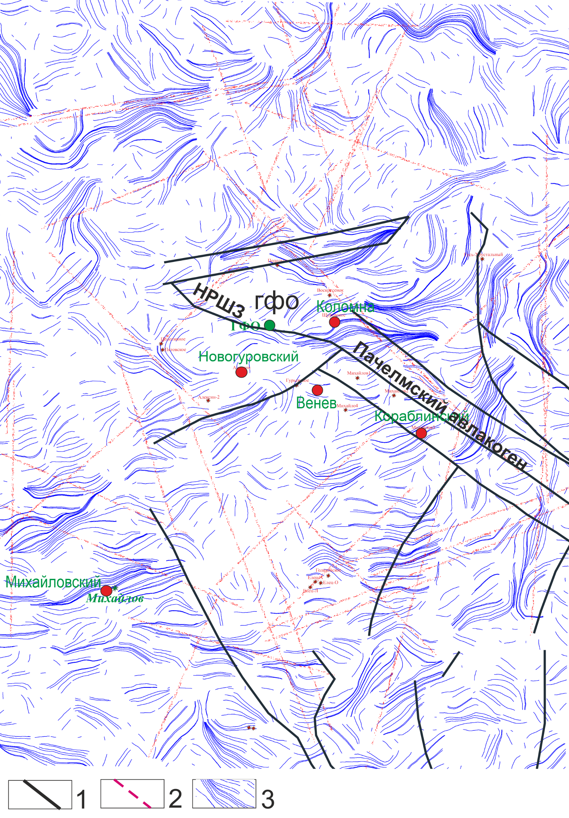
Тектоническая схема ВЕП с использованием результатов автоматизированного линеаментного анализа
1- глубинные разломы
2 - линеаменты
3 - зоны локализации деформаций осадочного чехла

Slide 15
Заключение
1. Необходимо рассматривать вариации динамических параметров совместно с кинематикой лучей, используемых при анализе.
2. Показана влияние зон глубинных разломов на вариации динамических параметров сейсмических волн.
4. На трассах ГФО «Михнево» – карьер «Новогуровский», «Михнево» - группа карьеров «Венев» сейсмические лучи проходят через два блока, имеющие различные физические характеристики и разделяющую их межблочную зону, отличающуюся повышенной деформированностью [Кочарян, Спивак, 2003] – НРШЗ, чем можно объяснить наличие положительного тренда .
5. В случае трассы ГФО «Михнево» – группа карьеров «Коломна» источник и приемник расположены в одном геологическом блоке. Трасса не пересекает глубинных разломов. При такой схеме эксперимента временные изменения в поле поглощения поперечных сейсмических волн не фиксируются.
6. Для трасс ГФО «Михнево» - «Михайловский ГОК» и «Михнево» - карьер «Кораблинский» не отмечено значимого временно тренда. В данном случае сейсмический луч распространяется в нижней части земной коры. Этот факт приводит к заключению, что глубина влияния разломных зон «заканчивается» в средней коре, что может быть косвенным подтверждением наличия слоя пониженных скоростей на глубинах 15-20 км.

Slide 16
Наши планы
Обладая уникальной базой данных о сейсмических событий на ВЕП, рассмотреть другие трассы в различных направлениях от ГФО
« Михнево» и на различных эпицентральных расстояниях.
Дальнейшие исследования в данном направлении позволят провести своего рода микрорайонирование территории ВЕП относительно возможного воздействия известных техногенных источников на отдельные блоки земной коры в зависимости от взаимного расположения источника, объекта и геологического строения вдоль трассы сейсмического луча.

Slide 17
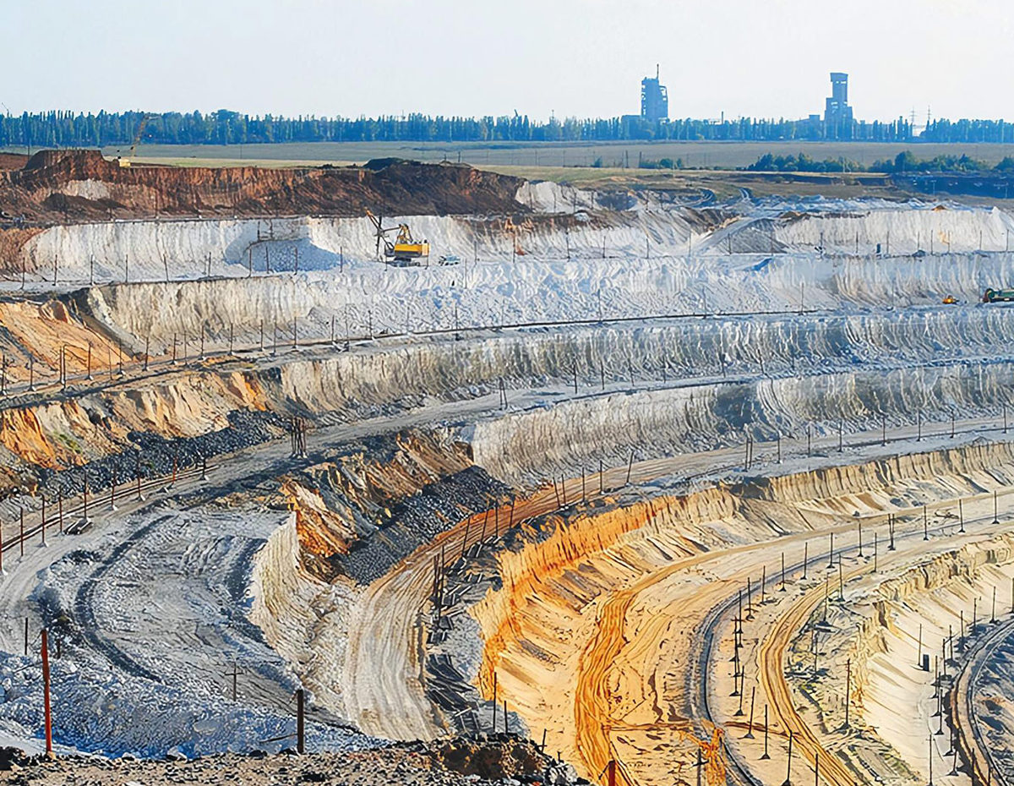
Спасибо за внимание

